Slide 1
በዱቤ ጃራ (ረዳት ፕሮፌሰር)
መጋቢት፣ 2012
ደብረ ማርቆስ, ኢትዮጵያ
ደብረ ማርቆስ ዩኒቨርሲቲ
ጤና ሳይንስ ኮሌጅ
የሕብረተሰብ ጤና ት/ት ክፍል
የኮሮና ቫይረስ የግንዛቤ ማስጨበጫ ነጥቦች

Slide 2
መግቢያ
የኮሮናቫይረስ ኮሮናቨረዴ የሚባል ቤተሰብ ዉስጥ የሚካተቱ ናቸው፡፡
እነዚህም እንስሳትንና ሰዎችን ያጠቃሉ ወይም ያሳምማሉ፡፡
ሰውን የሚያጠቃው ኮሮናቫይረስ ቀላል ከሆነ በሽታ ለምሳሌ እንደጉንፋን አይነት እስከ አደገኛ የሆነ ህመም ሊያመጣ የሚችል ቫይረስ ነው፡፡
ጥቂት የኮሮኖቫይረስ ዝርያዎች በእንስሳት ላይ በሽታ የሚያመጡ ሰዎችንም የሚያጠቁ አሉ፡፡

Slide 3
መግቢያ…
ኮሮና ቫይረስ በ እ.ኤ.አ.1960 ተገኘ
  Severe Acute Respiratory Syndrome (SARS)-2003
  Middle East Respiratory Syndrome (MERS)- 2012 ወረርሽኞች ፣ ተከስተው ነበር
COVID-19 ታህሳስ 21 በቻይና ዉሃን ግዛት የተገኘ የቫይረሱ ዝርያ ሲሆነ
  ቫይረሱም ሆነ ቫይረሱ የሚያመጣ በሽታ እንደወረርሽኝ ከመከሰቱ በፍት አይታወቅም

Slide 4
ኮሮና ቫይረስ ለምን አሳሳቢ ሆነ?
ከዚህ በፊት ሰዉን ይዞ ስለማያዉቅ ሰዎች በተፈጥሮ የሚያዳብሩበት መከላከያ ስለሌላቸዉ
የከፋ ደረጃ ከደረሰ ሞት የሚያስከትል በመሆኑ
ክትባት ስለሌለዉ
ምልክቶችን ማስታገስ እንጂ እስካሁን ምንም መዲሃኒት የሌለ በመሆኑ
በጣም በፍጥነት ስለሚተላለፍ

Slide 5
ኮሮና ቫይረስ ለምን አሳሳቢ ሆነ?
የበሽታ ስርጭት መጤን ስንመለከት እስከ ዛሬ ብቻ በአለማችን
  183,325 ስዎች በቫይሱ ተይዟል
  7,177 ስዎች ሞቷል
  79,908 ከበሽታው ማገገም ችሏል
በሀገራችን ኢትዮጵያ
  5 ስዎች በቫይሱ ተይዟል::
  ከ992 ሰዎች በላይ ተጠርጥረዋል::

Slide 6
የተጋላጭነት (ማን ነው ተጋላጭ?)
ቻይና-በጣም ከፍተኛ
በዙሪያዋ (Regional Level)- በጣም ከፍተኛ
በአለም ደረጃ- በጣም ከፍተኛ

Slide 7
የበሽታው ምልክቶች
ትኩሳት/fever/
ሳል/dry cough/
የትንፋሽ መቆራረጥ-ለመተንፈስ መቸገር- /breathing difficulty/
የአፍንጫ ፈሳሽ መብዛት/runny nose/
ከፍተኛ የህመም ስሜት /aches and pains/

Slide 8
የበሽታው ምልክቶች…
የጎሮሮ ቁስለት/sore throat/
ድካም /Tiredness/
አልፎ አልፎ ማስቀመጥ/Diarrhea/
በሽታው እየተባባሰ ሲሄድም፡-
• የሳምባ ምች
• የኩላሊት ስራ ማቆምና ሞት ያስከትላል፡፡

Slide 9


Slide 10
የበሽታው ምልክቶች…
የተወሰኑ ሰዎች በቫይረሱ ቢያዙም ምንም አይነት የበሽታ ምልክቶችና የህመም ስሜቶችን ላያሳዩ ይችላሉ፡፡
ነገር ግን ቫይረሱ ከተገኘባቸው ከ6 ሰዎች አንዱ ከፍተኛ የህመም ስሜትና የመተንፈስ ችግር ይገጥማቿል::

Slide 11
የበሽታው ምልክቶች…
በቫይረሱ ከተያዙ 80 በመቶ ሰዎች ያለምንም የተለየ ህክምና ማገገም ይችላሉ፡፡
ስለሆነም ቫይረሱን የተሻለ ጥንቃቄ በማድረግ መከላከልም ሆነ ማጥፋት ይቻላል፡፡
በተለይም ችግሩ በሚከተሉት
  በአረጋውያን
  ከፍተኛ የደም ግፍት ያለባቸው
  በልብ ህመምተኞች
  የስኳር በሽታ ያለባቸው ሰዎች ላይ የከፋ ይሆናል

Slide 12
በተለይም ችግሩ…
  በትላልቅ ተቋማት እና በጋራ ብዛት የሚኖሩ ሰዎች (ለምሳሌ፡- ዩኒቨርሲቲ፣ ትምህርት ቤቶች እና የመሳሰሉ ተቋማት) (people in group residential settings)
  የተፈጥሮ የሽታ መከላኪያ አቅም የተዳከመባቸው ሰዎች (people with compromised immune systems)

Slide 13
ሁሉም የጉንፋን ምልክቶች የኖቨል ኮሮና ቫይረስ ምልክቶች ናቸው?
ቫይረሱ የመተንፈሻ አካል የሚያጠቃ ከመሆኑም አንጻር ምልክቶቹ የጉንፋን አይነት ምልክቶች ማለትም
  ትኩሳት፤ ሳል፤ ቶሎ ቶሎ ከአፍንጫ የሚወጣ ፈሳሽ መብዛት ይገኝበታል፡፡
ምንም እንኳን የበሽታው ምልክት ከጉንፋን ምልክቶች ጋር ተመሳሳይነት ቢኖረውም ሁሉም ጉንፋን በኮሮና ቫይረስ ምክንት አመጣም፡፡

Slide 14
ሁሉም የጉንፋን ምልክቶች የኖቨል ኮሮና ቫይረስ ምልክቶች ናቸው?
የቫይረሱ ምልክቶች ከጉንፋን ምልክቶች የሚለየው
  የትንፋሽ መቆራረጥና የመተንፈሽ ችግር ምልክቶች በተጨማሪ መኖሩ
  የጉንፋን ምልክት ቶሎ የሚታይና በአጭር ቀናት ውስጥ የማገገም ሁኔታ ሲታይ
  የኮሮና ቫይረስ እየተባባሰ የሚሄድ ምልክቶችን ያሳያል፡፡

Slide 15
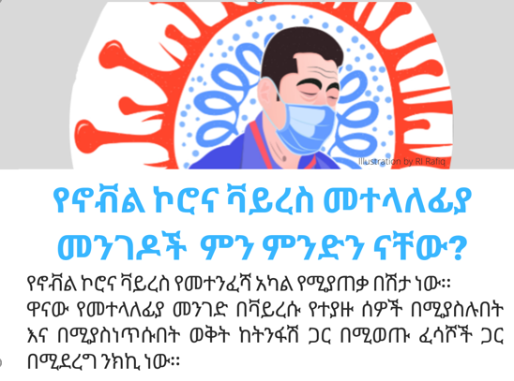
ቫይረሱ እንዴት ይተላለፋል? /የመተላለፊያ መንገዶች/

Slide 16
አንድ ሰው ለምን ያህል ቀናት ቫይረሱን ያስተላልፋል?
በቫይረሱ የተያዘ ሰው የበሽታው ምልክቶች ከመታየታቸው በፍት እና ምልክቶቹ ልጠፉ አንድ ቀን እስክቀር ድረስ ሊያስተላልፉ ይችላሉ

Slide 17
የኖቨል ኮሮና ቫይረስ ለምን ያህል ሰዓት ከሰው አካል ውጪ ይቆያል
ቫይረሱ ለምን ያህል ሰዓት ከሰውነት ውጪ እንደሚቆይ የተረጋገጠ መረጃ ባይኖርም እስካአሁን ባሉ ጥናቶች መሰረት ለጥቂት ሰአታት እነደሚቆይ ያሳያል፡፡
ነገር ግን ለእጅ ንጽህና መስጫ የሚዘጋጁ አልኮል ነክ የንጽህና መጠበቂዎችን በመጠቀም በቀላሉ ቫይረሱን ማስወገድ እና ሌላ ሰው ላይ ጉዳት እንዳያደርስ ማድረግ ይቻላል፡፡

Slide 18
በሽታውን ለመከላከል
እጅን በአልኮል የተዘጋጀ መታሻ ወይም በሳሙና አዘዉትረዉ መታጠብ
እጅን ሳይታጠቡ አይንን፣ አፍን ና አፍንጫን አለመንካት
በሚያስልም ሆነ በሚያስነጥስ ጊዜ አፍንና አፍንጫን በመሀረብ ወይም በሶፍት ወይም በክንድ መሸፈን
የተጠቀሙበትን ሶፍት፣ ወረቀትና ተመሳሳይ ነገር ወዲያውኑ በሚከደን ቆሻሻ ማጠራቀሚያ ዉስጥ ይመጣል

Slide 19
በሽታውን ለመከላከል…
እጅን እየደጋገሙ መታጠብ( ከምግብ በፊት፣ ከምግብ በኋላ፣ ከመኝታ በፊት፣ ከመኝታ በኋላ…)
የሚያስለው ሰው ካየን አለምንም ይሉኝታ መራቅ
ብዙ ፈሳሽ መጠጣት፣ በቂ እንቅልፍና እረፍት ማድረግ

Slide 20
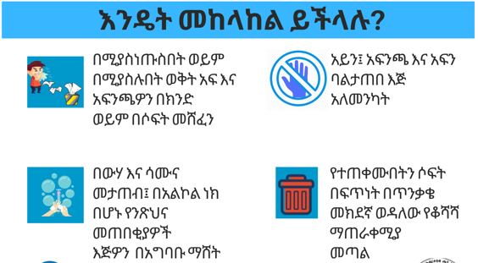

Slide 21


Slide 22
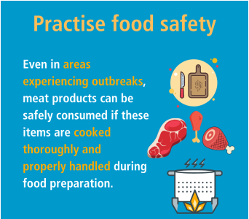

Slide 23
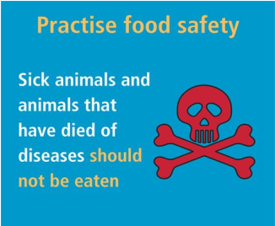

Slide 24
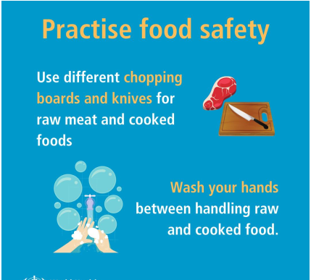

Slide 25
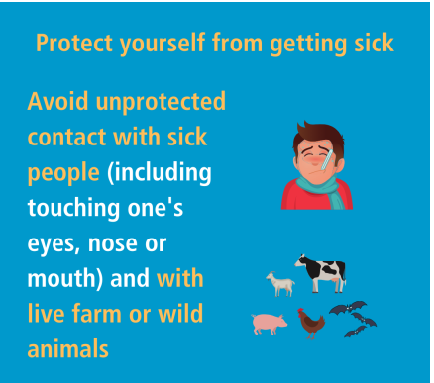

Slide 26
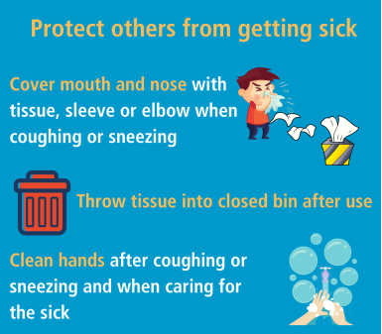

Slide 27
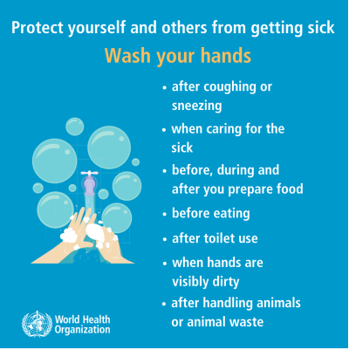

Slide 28


Slide 29
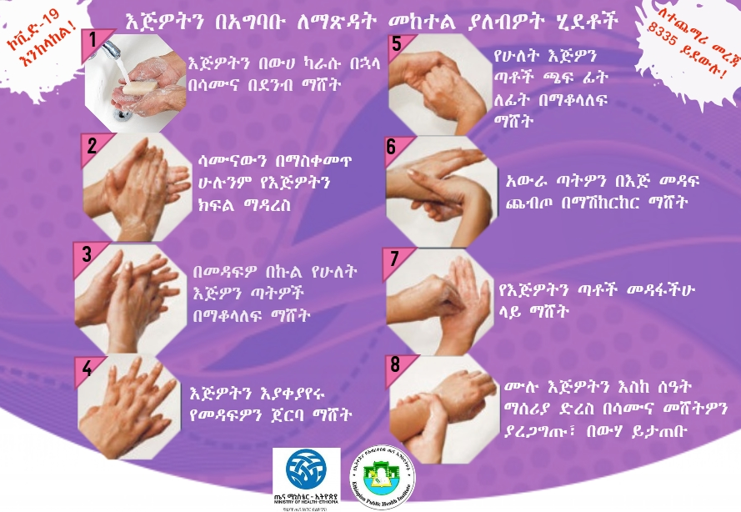

Slide 30
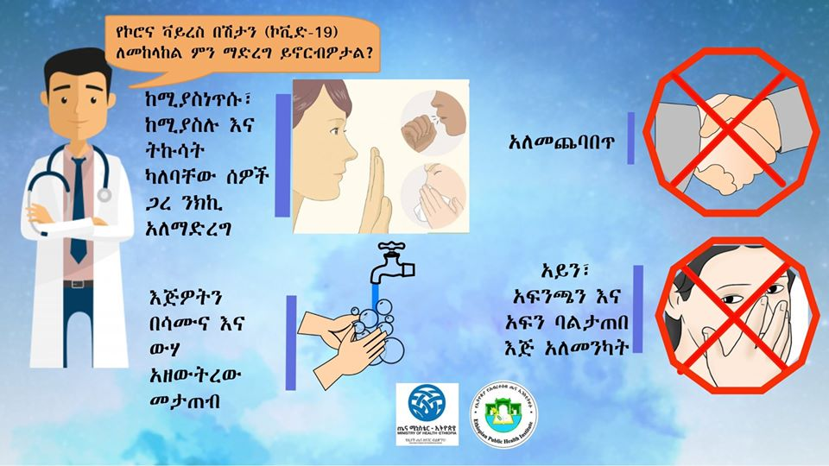

Slide 31
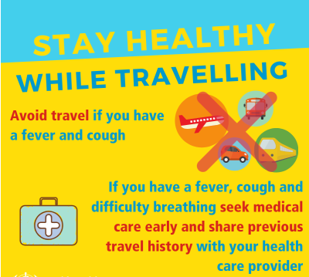
Travel safety

Slide 32
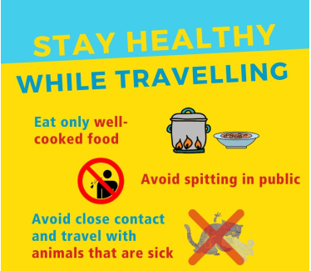

Slide 33


Slide 34
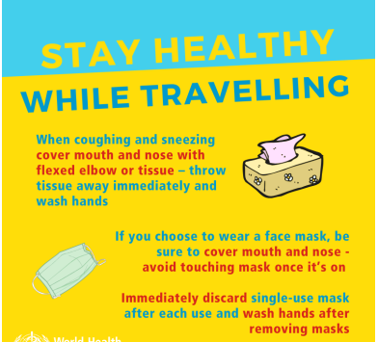

Slide 35
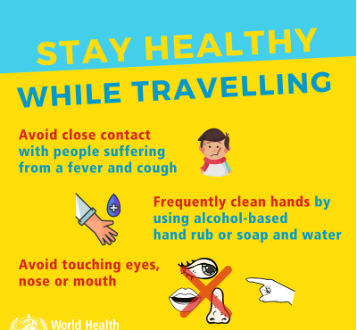

Slide 36
በአጠቃላይ
ሳል ወይም ትኩሳት ካለው ግለሰብ ቢያንስ ሁለት የአዋቂ እርምጃ ርቀት ያህል መራቅ
እጅዎን በአግባቡ ሳይታጠቡ አይንና አፍንጫዎን አይንኩ
ከሰዎችጋር አይጨባበጡ
እጅን በንጹህ ውሃና ሳሙና አዘውትረው ይታጠቡ

Slide 37
በአጠቃላይ…
ሰዎች ወደ በሚበዙባቸው ቦታዎች በተለይም የህመም ስሜት ካልዎት አይሂዱ
በሚያነጥሱበት እና በሚያስሉበት ጊዜ አፍና አፍንጫዎን በሶፍት ወይም ክርንዎን አጥፈው በመጠቀም ወደ ሌሎች እንዳያስተላልፉ ይጠንቀቁ፣ የተጠቀሙበትን ሶፍትና ተመሳሳይ ነገሮች በቆሻሻ ክዳን ባላቸው ማጠራቀሚያ ያስወግዱ

Slide 38
በአጠቃላይ…
በስራ ቦታ፣በትራንስፖርት እና መኖሪያ ወይም የመኝታ ክፍል መስኮት በመክፈት በቂ አየር እንዲኖር ያድርጉ
መረጃዎችን ከአስተማማኝ ምንጮች ብቻ በመቀበል፣ የተሳሳቱ መረጃዎች የሚያስከትሉትን መደናገር እና ፍርሀት ይከላከሉ!

Slide 39


